Slide 1
特定非営利活動法人プロジェクトゆうあい
2024年度事業報告
2025/5/28

Slide 2
＜2024プロジェクトゆうあい 役員＞
代表理事 田中隆一 法人代表
副代表理事 青山修一 放課後等デイ責任者、法人会計
理事 川瀬篤志 就労支援（エコステ責任者）
理事 斉木葉子 就労支援／法人会計、総務
理事 角大介 放課後等デイ
理事／非常勤 三輪利春
理事／非常勤 足立正智 ＜飴屋工房代表＞
理事／非常勤 曽田暢雄 ＜島根県教職員互助会＞
理事／非常勤 松浦澄子 ＜NPO法人久米の家＞※ 2024年5月末に退任
監事 野田哲夫 島根大学法文学部教授
監事 渡部直樹 NPO法人CS出雲理事長

Slide 3
＜プロジェクトゆうあいの事業全体像＞
いずれも通所サービス
【こども】
【おとな】
障がい者就労支援
放課後等デイサービス
北堀ゆうあいビル
ｴｺｽﾃ
第1
ｷｯｽﾞ
第2
ｼﾞｭﾆｱ
第3
ｷｯｽﾞ
第4
ｼﾞｭﾆｱ
第１PJゆうあい
第2PJゆうあい
A型
移行
B型
B型
地域活動支援事業
相談支援事業
若者支援事業
（本町堂）
ﾊﾟｿｺﾝﾄﾞｯｸ
24事業
◎まちづくり事業
・古本のリサイクル事業
・公共交通の活性化
・パソコンのリサイクル
・建築設計 など
◎障がい者社会
参画支援事業
・バリアフリーのまちづくり
・観光バリアフリーの取り組み
・視覚障がい者情報支援 など
◎情報化推進事業
・情報セキュリティ講習
・WEB制作、運営 など

Slide 4
2025.5.1時点 ●就労・若者支援職員 19名＋1（12名＋1 ） ●放課後デイ職員 34名－２（13名－２ ） ●相談支援・地活職員 6名＋1 （5名＋1 ） 小計59名±0（30名±0 ） うち1名休職 （ ）フルタイム職員数 小文字は前年度増減 ●障がい者就労Aスタッフ 5名 ●障がい者就労Bスタッフ 56名 ●就労移行スタッフ2名 ●若者（中間就労） 4名 小計67名 合計 126名

Slide 5
＜障がい者就労支援事業＞
■就労支援事業全体の経過
●就労B 古本、パソコンとも堅調、PCドック売上1000万超え
●就労支援A型 県立武道館改修設計等受託他
●就労移行支援事業 1人就職の実績
●給付売上は収益減に
・就労全体給付費2023年度8500万円/年から
2024年度7900万円にマイナス600万（主に就労移行の利用者減に伴う）

Slide 6
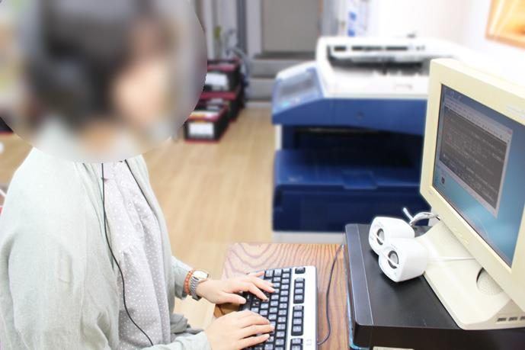
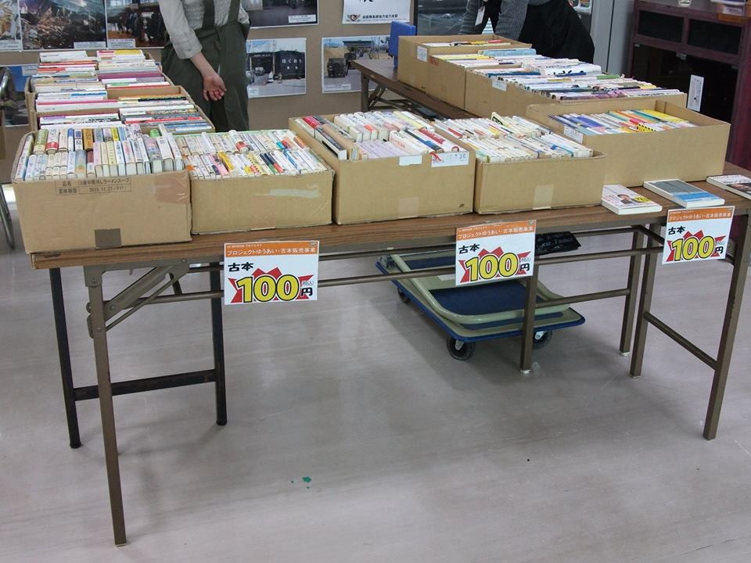
■就労支援で取り組む主な事業
●視覚障がい者情報提供
・市報のデイジー版製作（毎月）
・視覚障がい以外の方への対応を検討開始
・点字名刺
●古本リサイクル事業
・ネットでの販売、みしまや販売、イベント販売を着実に推進
・ブックカバ-復調の傾向

Slide 7
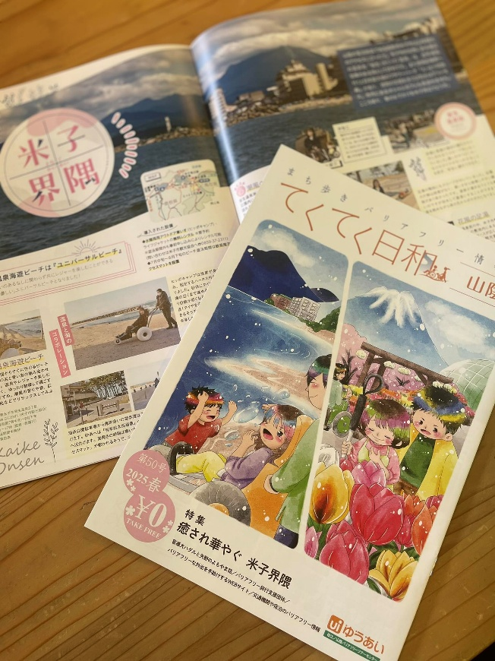
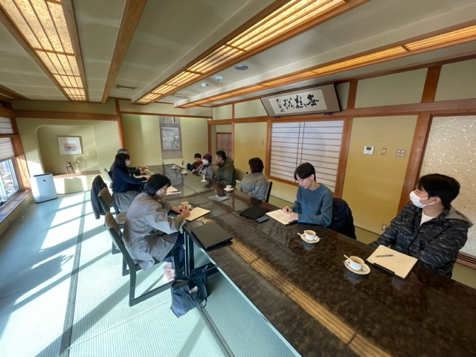
●バリアフリー推進
・てくてく日和４回発行 50号達成
・島根県ユニバーサルツーリズム推進事業の受託（観光ナビサイトへコンテンツを提供他）
・松江しんじ湖温泉モニター宿泊事業

Slide 8
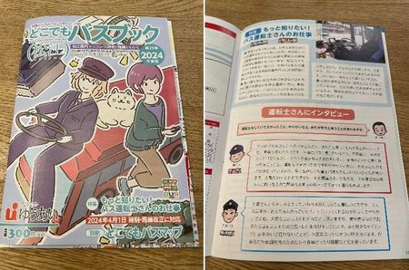
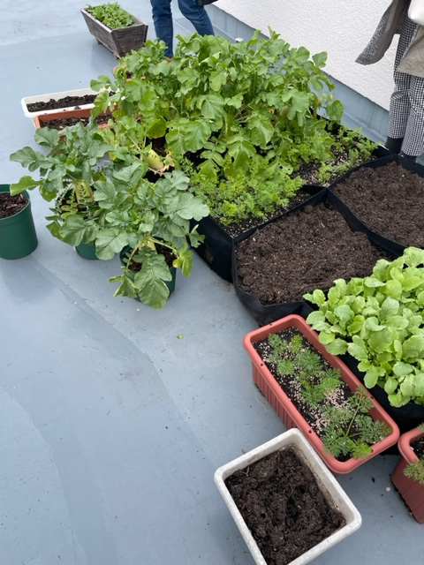
●公共交通事業
・どこでもバスブック松江2024
・縁結びバスマップ
・バス停クリーンアップ
●菜園事業
・ゆうあいビル屋上での菜園事業、販売はテルサなど

Slide 9
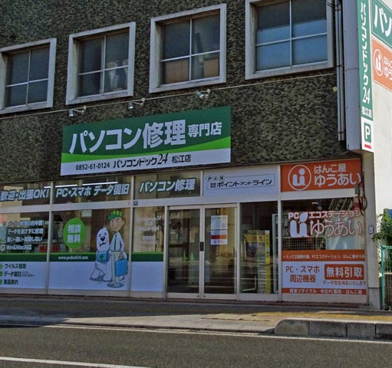
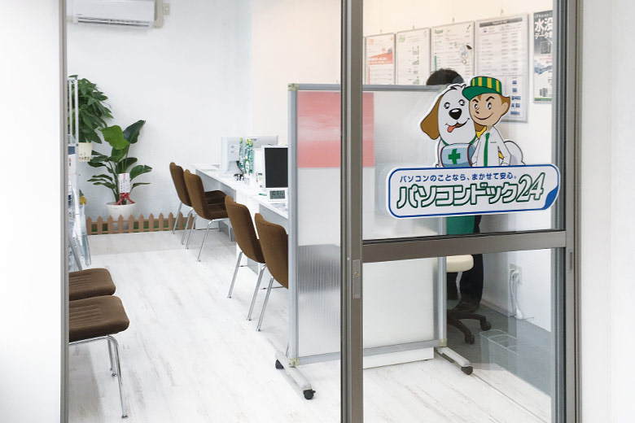
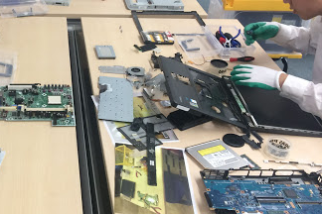
●PCリサイクル事業
・ＰＣエコステーション事業
-パソコンの分解、データ消去など
・中古PCネット販売の開始
・パソコンドック24-パソコン修理事業
・パソコン解体教室

Slide 10

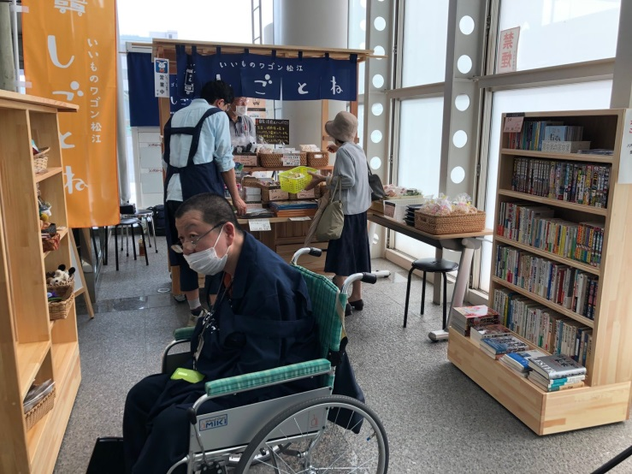
●はんこ屋
ゆうあい
・ネットからの注文順調
●福祉ネットだんだんネ
テルサ販売
・施設外就労として実施
（徐々に売上回復）

Slide 11
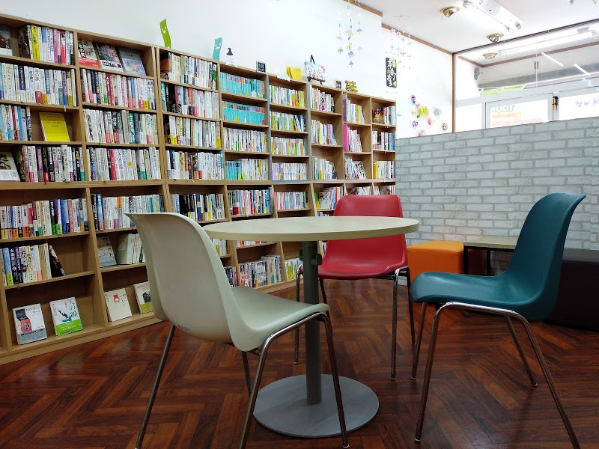
＜若者支援事業 本町堂運営＞
●本町堂において、不登校やひきこもりなどの若者を受け入れる場
・中間就労としての運営
・居場所としての運営
・季節イベント

Slide 12
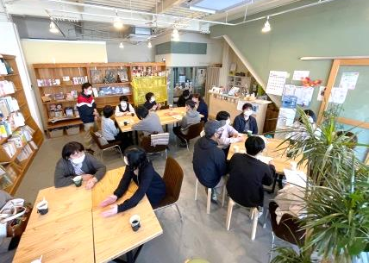
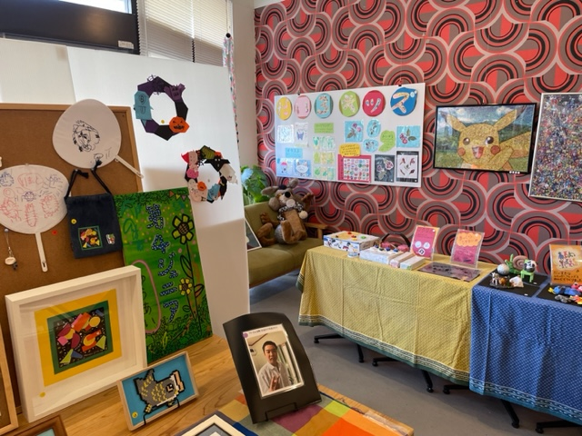
＜放課後等デイサービス事業＞
●4事業所の療育
・定期的な研修会
・取組み報告会
●様々な所外活動
●10月に地活にて作品展
●就労支援について情報交換会
●就労支援事業所見学会（保護者向け）

Slide 13
●季節のイベント開催
・アウトドア体験（ゴズ釣りほか）
・クリスマス会（各事業所）
・卒業式、卒業式後の保護者懇親会
●給付売上
・放課後デイ給付費2023年度9626万円/年から
2024年度9503万円に ▲123万
・年度後半にコロナによる閉所、キャンセルが相次ぎ給付減に

Slide 14
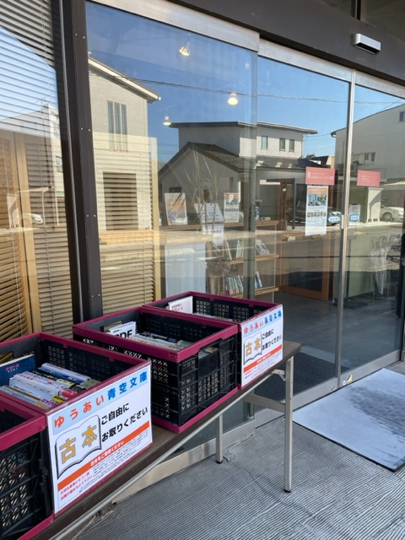
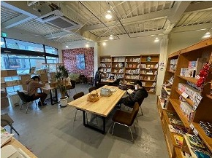
＜相談支援・地活＞
●相談支援事業所： 相談支援専門員２人体制
●地域活動支援センター： ブックカフェ・ラーメンの日 季節のイベント、青空古本棚、地域食堂

Slide 15
＜法人全体として＞
●20周年記念事業
・20周年記念パーティ、20周年記念ゆうあいまつり
・20周年記念冊子・新ロゴ、新理念制定
・20周年記念事業として温泉駅足湯バリアフリー化
●各種の懇親イベント
・各事業所ごと懇親会実施
・城北福祉まつり実施
●業務効率化
・勤怠ソフトの導入、定着
●有給休暇の取得推進
・2024年度実績53％ （前年度78％からダウン）
●産休・育休の取得推進
・2024年度は１名産休・育休

Slide 16
＜2024年度収支決算の概要＞
2024年度総収入：2憶3千4百万円（前年度比 100万円増）
総支出：2憶2千9百万円（前年度比 ±0）
利益 ：470万円 （前年度比 100万増 ）
＜支出＞
●人件費：74％
●家賃：5％
●その他経費21％
＜収入＞
●介護給付事業-児童：42％
●相談支援・地域活動支援：3％
●訓練等給付事業-就労：37％
●就労支援に関わる事業収入：約15％
・委託事業
・助成事業
・自主事業
●補助金、臨時収入（約2％）
●寄付・会費（1％未満）

Slide 17
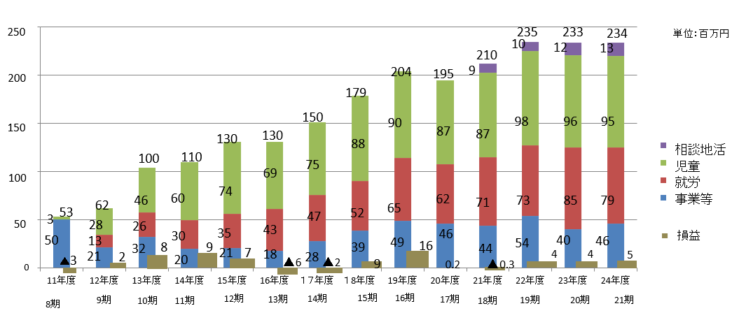
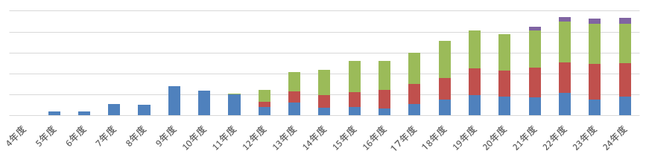
＜経年の売上推移＞

Slide 18
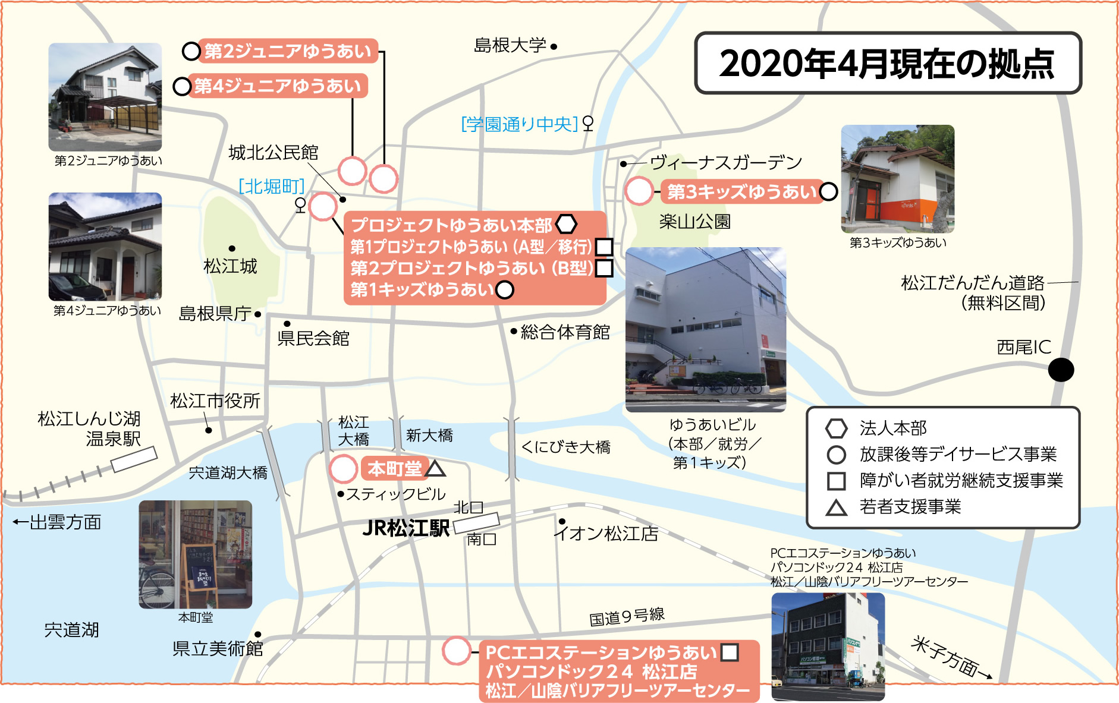
2025年5月現在の拠点
相談支援事業所ゆうあい
地域活動支援センターゆうあい

Slide 19
＜2024年度のよかったこと・反省＞
■よかったこと
●２０周年事業を盛大に実施することができた
●法人全体では黒字決算
●正社員に2.5か月の賞与を支給、定期昇給の実施
●就労移行支援事業から1名就職
●放課後デイ 各種催し、所外活動
●正規職員の採用1名 準職員から正職員登用１名
●なごやか朝礼の導入
●大きな事故がなかった

Slide 20
■反省、課題
●事業面
・現在の事業のブラッシュアップ、新規事業開拓、取捨選択
●人材、組織面
・正職員の離職２名あった
・風通しの良い意見の言いやすい環境づくり（継続）
・着実な研修の仕組みの整備
・職員報酬をさらに上げていくこと
●経営面
・放課後デイ赤字構造の改善
・就労移行支援事業の利用者減からの回復
・放課後デイ、就労支援とも定員に対する充足率アップ

